Slide 1


3ème
L’année de
Tour d’horizon
Notes:
Pour utiliser cette diapositive d'animation de titre avec une nouvelle image, il suffit de 1) déplacer la forme semi-transparente supérieure sur le côté, 2) supprimer l'image générique,
3) cliquer sur l'icône de l'image pour ajouter une nouvelle image, 4) Déplacer la forme semi-transparente à sa position d'origine, 5) Mettre à jour le texte sur la diapositive.

Slide 2
1) PRONOTE
Utilisation
  Le compte parent et le compte élève ne permettent pas les mêmes choses. Les devoirs, qcm, ne peuvent pas être faits sur un compte parent. Utilisez donc le compte qui vous est destiné.
Parents
  Il est important de consulter régulièrement le compte parent. Vérifier PRONOTE pour les notes, les devoirs demandés, les échanges, les renseignements, les informations, les ressources…et toutes les informations concernant les différentes phases de l’orientation.
  Consultez également régulièrement le carnet de correspondance.
Si perte d’identifiant ou de mot de passe élève, s’adresser à l’accueil du collège.
Elèves
Se mettre à jour (leçons + exercices) avant de revenir au collège en cas d’absence.
2

Slide 3
2) ORIENTATION
Il faut que cette orientation soit choisie et non subie.
CAP
(certificat d’aptitude professionnelle)
- Par la voie scolaire (lycée professionnel public ou privé)
- Apprentissage dans un CFA public ou privé, nécessite un employeur.
  .
Bacs professionnels
  -Les places sont limitées, certains bacs pros sont très demandés !
  -Être affecté en bac professionnel n’est pas automatique !
  .
Seconde générale et technologique (2de GT)
  -il faut un niveau convenable. La seconde sera bien plus difficile que la 3ème.
  - Un élève qui n’a montré aucune motivation scolaire tout au long de l’année ne devrait pas demander le passage en seconde GT sous prétexte qu’il ne sait pas quoi demander en voie professionnelle. Donc il faut réfléchir dès le début de la 3ème à des champs professionnels compatibles avec ses envies.

Slide 4
2) ORIENTATION
Aides à l’orientation
Heure quinzaine
- Pour les élèves, 1 heure tous les 15 jours en demi-groupe :
parcours avenir
Contenu :
Explications et recommandations pour la réalisation du rapport de stage
Explications, recommandations et mise en situation pour la préparation de l’oral de soutenance du rapport de stage..
Travail sur GPO3. Les tests personnels de l’élève sont accessibles tout au long de l’année de 3ème ainsi qu’au lycée.
  -
CIO – Psy EN
M. Larousse Psy EN et conseiller d'orientation peut recevoir les élèves (accompagnés ou non des familles) le jeudi. Une fiche pour prendre des rendez-vous est à la disposition des élèves au secrétariat de M. Javerzac.
Il reçoit également les familles au CIO de Lunel le lundi et le mercredi de 13h à 17h sur rendez-vous au 04 48 18 55 30.
Vous pouvez également le contacter par Pronote.
Il peut aussi vous recevoir au CIO la 2ème semaine des vacances de la Toussaint ainsi que la première semaine des vacances de février de 10h à 16h. .
Ces entretiens sont vivement conseillés.
Autres
  - La page orientation dans l’ent contient de nombreuses informations,
  -Le site ONISEP,
  -la maison de l’orientation à Antigone à Montpellier
  -Ne pas hésiter à communiquer avec le professeur principal bien avant la fin de l’année

Slide 5
UN EXAMEN
3) DNB
!
Nouveau dnb 2026
Les points se répartissent comme suit
.
• 40% issues des moyennes de toutes les matières à parts égales
• 60% pour les épreuves écrites et l’épreuve orale.
5

Slide 6
L’ECRIT
les matins du vendredi 26,
lundi 29 et mardi 30 Juin 2026
La deuxième partie des points du brevet est obtenue avec les cinq épreuves finales passées fin juin.
• Français (2), Mathématiques(2), Histoire-géographie(1,5), enseignement moral et civique(0,5), Sciences (2)
6

Slide 7
L’ORAL
9 juin 2026
Coefficient 2
Sur un sujet choisi entre novembre et janvier, préparé à l’avance, l’élève s’exprime 5 minutes puis est questionné par le jury.
Les thèmes doivent appartenir à l’un des parcours suivants :
• Parcours avenir qui peut s'appuyer sur le stage de 3ème
• Parcours artistique et culturel
• Parcours éducatif et santé
• Parcours citoyen
7

Slide 8
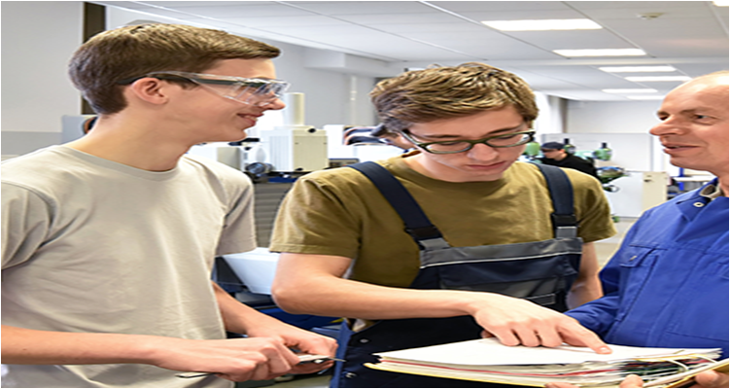
4) La séquence d’observation en milieu professionnel
du 24/11 au 28/11: 3ème 1,2,3
du 01/12 au 05/12 : 3ème 4,5,6
    Les élèves de 3ème n’ont pas cours et sont donc en entreprise durant cette semaine.
    A la suite de cette semaine d’immersion, un rapport est à remettre et un oral aura lieu en janvier.

Slide 9

5) LE TRAVAIL SCOLAIRE EN GENERAL
• Régularité : le meilleur moyen de réussir c’est de fournir un travail régulier et sérieux.
• Apprendre ses leçons et faire ses devoirs est capital
• Réviser tout un week-end alors qu’on n’a rien fait durant 2 semaines (ou plus) en classe est rarement efficace.

Slide 10

6) PIX
Certifier les compétences numériques
  Les élèves seront formés en demi-groupe pour préparer cette certification.
  Ils peuvent aussi s’entrainer chez eux ensuite.
Notes:
Conseil :
Lors de l'utilisation d'une image complexe en fond perdu, ajouter un calque de remplissage transparent (70 à 90 %) pour donner du contraste au texte.

Slide 11
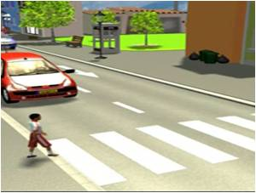
7) ASSR 2
Attestation scolaire de sécurité routière
L'ASSR de 2e niveau est obligatoire pour obtenir le permis de conduire si vous avez moins de 21 ans.
Les élèves ont normalement déjà l’ASSR de niveau 1.
Ils passeront cette année l’ASSR de niveau 2 et seront préparés.
11

Slide 12

Ev@lang évaluera 3 compétences:
  Compréhension orale
  Grammaire et lexique
  Compréhension écrite
  100% en ligne en classe

Slide 13
Les grandes dates
Remise du rapport d’observation
Réunion parents/professeurs
ORAL de stage
Séquence en entreprise
A partir de
19/01
Fin NOVEMBRE
24/11 ou 01/12
11/12 ou 18/12
À partir du
01/12
JANVIER
T2
13 Janvier
17h
Conseil de classe
MARS
Trimestre 1
Saisie vœux d’orientation définitifs et demandes d’affectation en lycée
(en ligne)
Saisie vœux d’orientation provisoires (en ligne)
Début
MAI
MAI
T3
9/03 au 24/03
Début MARS
2025-2026
Brevet blanc
11 et 12 Mai
Conseil de classe
Trimestre 2
Conseil de classe
Oral DNB
DNB
Trimestre 3
Ecrits
JUIN
À partir du
28/05
9 JUIN
26, 29 et 30 juin
Début JUILLET
Inscription lycée
ASSR et EV@LANG *
PIX *
*=Dates à définir
Résultats d’affectation *
13

Slide 14
MERCI

